Slide 1
Урок русского языка
и читательской грамотности во 2 классе

Slide 2
Тема: С.Силин «Жизнь без мобильника».

Slide 3
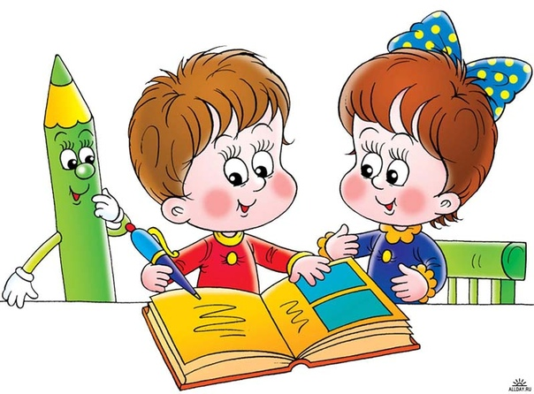

Slide 4
Упражнение 86.
Образуйте слова с суффиксами -к-, -ик-. Обратите внимание на чередование согласных в корне слов. Запишите пары слов, обозначьте суффиксы.
яблоко – яблочко, облако – ..., собака – ..., корзина – ...,
гвоздь – гвоздик, мост – ..., хвост – ..., дождь – ...

Slide 5
яблоко – яблочко, облако – облачко, собака – собачка, корзина – корзиночка.
гвоздь – гвоздик, мост – мостик, хвост – хвостик , дождь – дождик

Slide 6
Сергей Васильевич Силин —писатель, педагог, журналист, редактор. В 1972 году окончил школу № 25 города Перми. В 1983 году поступил, а в 1989 году окончил филологический факультет Пермского университета.

Slide 7
Первые публикации появились в 1982 году: в журнале «Нева» была напечатана его сказка «Звёздочка», в том же году появились публикации сказок в газете «Литературная Россия» и первые юмористические рассказы в газете «Вечерняя Пермь».

Slide 9
Работал корреспондентом заводской многотиражной газеты «Моторостроитель», учителем русского языка и литературы в школе, педагогом центров развития творчества детей и юношества, журналистом газет в Москве.

Slide 11
Тема: С.Силин «Жизнь без мобильника».

Slide 12
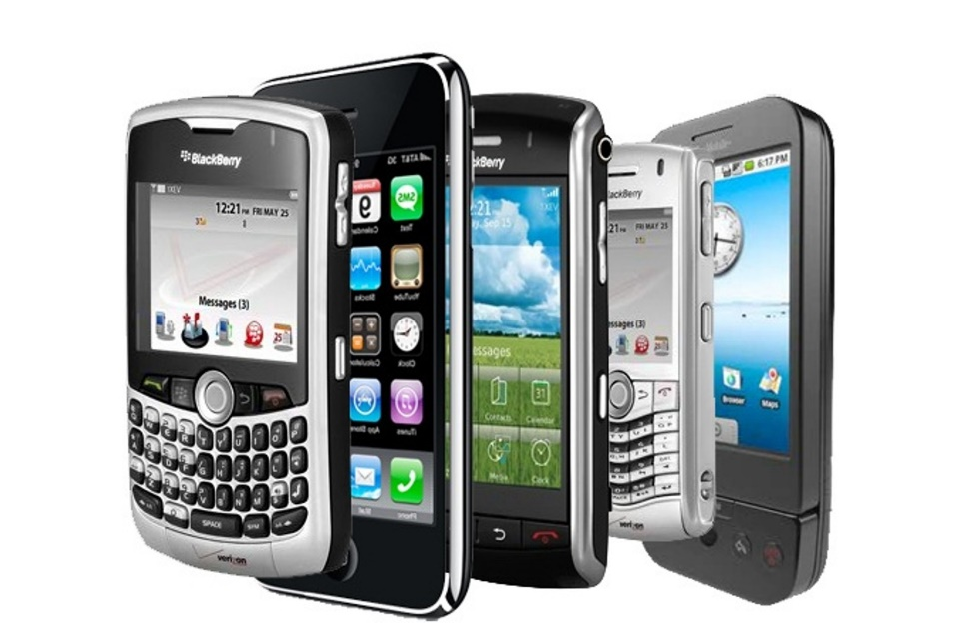
Что такое мобильник?
Мобильник - аппарат для передачи и приёма звука (в основном — человеческой речи) на расстоянии.

Slide 13
Димка – человек увлекающийся. А когда он чем-нибудь увлекается, он становится таким рассеянным. Вчера он опять чем-то увлёкся и к урокам не подготовился. А учительница его спросила по теме: «Жизнь древнего человека».

Slide 14
Димка вышел к доске и на меня смотрит: что отвечать? А мобильник с собой к доске взять забыл. Он его даже из портфеля забыл достать.
– Ну что же мы молчим? – говорит Лола Шакировна. – Расскажи нам, как жили древние люди.

Slide 15
Димка мне руками разводит: что говорить? Я ему телефон показываю: мол, ты же мобильник забыл, как я тебе подскажу, рассеянному такому?
А он посмотрел на меня внимательно и говорит:
– У древних людей не было мобильников. В классе засмеялись.

Slide 16
– Да? – удивилась Лола Шакировна – Но как же они тогда общались? Неужели только через Интернет?
– Что вы, Лола Шакировна, – говорит Димка, – Интернета тогда ещё тоже не было! – Он посмотрел, как я расширил глаза, и добавил: – Они общались глазами.

Slide 17
– Только глазами? – удивилась учительница.
Я пальцем себя по голове стучу: мол, соображай, Димочка, хоть маленько, что говоришь!
– Ещё они перестукивались! – обрадовался Димка.
– Ага, как дятлы, – согласилась Лола Шакировна. Класс со смеху так и покатился.

Slide 18
– Ещё древние люди не ходили в школу, – говорит Димка.
Все опять засмеялись.
– Но как они выжили без знаний?
– Они выжили охотой!
– Свет в оконце! – обрадовалась учительница. – Значит, древние люди охотились?
– Ещё как! – И на кого же они охотились?

Slide 19
Тут я Димке зубы показал.
– Они охотились на древних зубастиков! – сказал Димка. Класс снова покатился со смеху.
Тут мальчишки вспомнили мультик и стали щёлкать зубами.

Slide 20
– Значит, телефонов у древних людей не водилось, общались они, перестукиваясь глазами, и охотились на древних зубастиков, не имея Интернета. Это всё? – спросила Лола Шакировна и вздохнула.

Slide 21
– Нет, не всё. Ещё у древних людей не было парикмахерских, и поэтому у них были длинные причёски. Ещё у них не было машин, и они ходили пешком. Ещё у них не было домов, и они жили в пещерах. У них не было стиральных машин, и они стирали в речках. У них совсем ничего не было, но они были сообразительными, придумали лук, стрелы и поэтому выжили.

Slide 22
– Ага, совсем как ты, – сказала Лола Шакировна.
– Садись, два с минусом. И она так посмотрела на меня, что я сразу понял: дальше нам с Димкой придётся выживать без мобильников.

Slide 23
СИНКЕЙН
ДИМКА
РАССЕЯННЫЙ, ВЕСЕЛЫЙ
УВЛЕКАЕТСЯ, ГОВОРИТ, ПОСМОТРЕЛ
ДИМКА БЫЛ НАСТОЯЩИМ ФАНТОЗЁРОМ.
ФАНТОЗЁР

Slide 24
ПЛАН
1) Увлекающийся человек.
2) Ответ Димки у доски.
3) Жизнь древних людей без мобильников.
4) Отсутствие интернета.
5) Общение мимикой.
6) Охота древних людей.
7) Ответ на «2».

Slide 25
Почему Димка был не готов к уроку?
Как ответил герой рассказа на вопрос учителя: «Как же общались древние люди?»
Потому что опять чем – то увлекся и к урокам не подготовился.
- Они общались глазами.

Slide 26
На кого охотились древние люди?
Какую Оценку получил Димка?
Они охотились на зубастиков.
Димка получил 2 -.

Slide 27
ДОМАШНЯЯ РАБОТА.
Подготовить выразительное чтение произведения С.Силин «Жизнь без мобильника» и ответить на вопросы учебника после текста .

Slide 28
Подумайте, как мальчики подсказывали друг другу при помощи мобильного телефона?
Над чем смеялись одноклассники?
Какой совет вы бы дали Димке?

Slide 29
СПАСИБО ЗА УРОК!

